Slide 1
Konstruktive Entwicklungen zur Berücksichtigung schwieriger Betriebsbedingungen
Constructive developments in order to consider complicated operational conditions

Slide 2
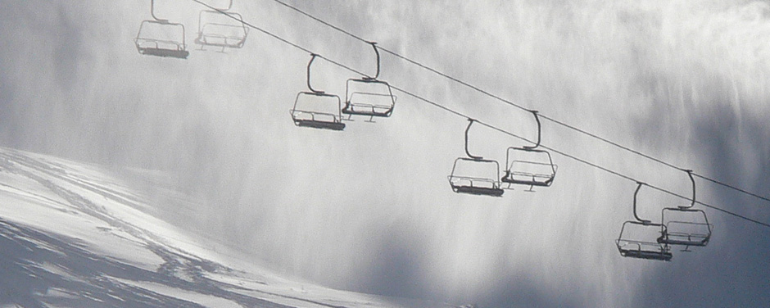
Schwierige
Betriebsbedingungen
z.B. Wind, Eis, Schnee
Gewitter, Feuchtigkeit
Ausfall von Sicherheitseinrichtungen
Complicated operational conditions
e.g. wind, ice, snow, thunderstorms, moisture
failure of safety circuits
Quelle: jackworks.at

Slide 3
Inhalt:
Content:
Erwartungen und Anforderungen
Expectations and requests
2. Maßnahmen und technische Entwicklungen
2. Measures and technical developments
3. Zusammenfassung
3. Summary
Sprecher Ing. Josef Sutter
Speaker Engineer Josef Sutter

Slide 4
1. Erwartungen und Anforderungen
1. Expectations and requests
wachsende Erwartungen der Kunden
growing expectations of clients
Verfügbarkeit der Anlagen bei fast allen Witterungen
availability of the installations under almost every weather condition
Erwartungen der Fahrgäste und Betreiber erfüllen
to fulfil passengers‘ and operators‘ expectations
ständige Weiterentwicklungen
continuous developments

Slide 5
2.1 Unterschiedliche Bahnsysteme
2.0 Maßnahmen und technische Entwicklungen
2.0 Measures and technical developments
2.1 Different ropeway systems
Beispiele:
examples:
3S Bahn
3S-Ropeway
Funifor
Funifor
Pendelbahn
Reversible Aerial Tramway
Standseilbahn
Funicular Ropeway
Schlepplift
Ski Lift
Einseilumlaufbahnen
(Sesselbahnen und Kabinenbahnen)
Continuous Monocable Gondolas
(Chairlifts and Gondolas)
Funitel
Funitel
2S Bahn
2S-Ropeway

Slide 6
Entwicklungen von Bahnsystemen, um die Verfügbarkeit bei kritischen Windverhältnissen zu erhöhen
Ropeway systems which were developed to increase availability under
critical wind conditions
Beispiele:
examples:
Funitel
Funitel
Funifor
Funifor
3S Bahn
3S-Ropeway
2 Seil-Pendelbahnen
Bicable Aerial Ropeway

Slide 7
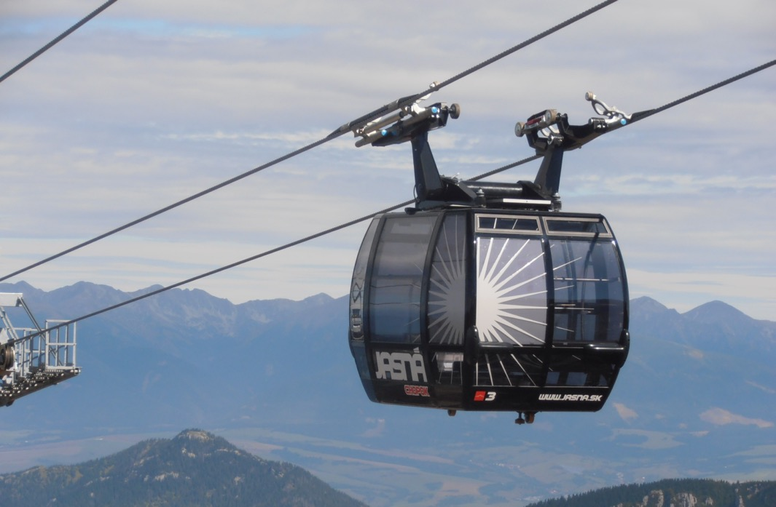
2.2 Funitel
2.2 Funitel
2 Förderseile
2 haul ropes
2 Gehängearme
2 hanger arms

Slide 8
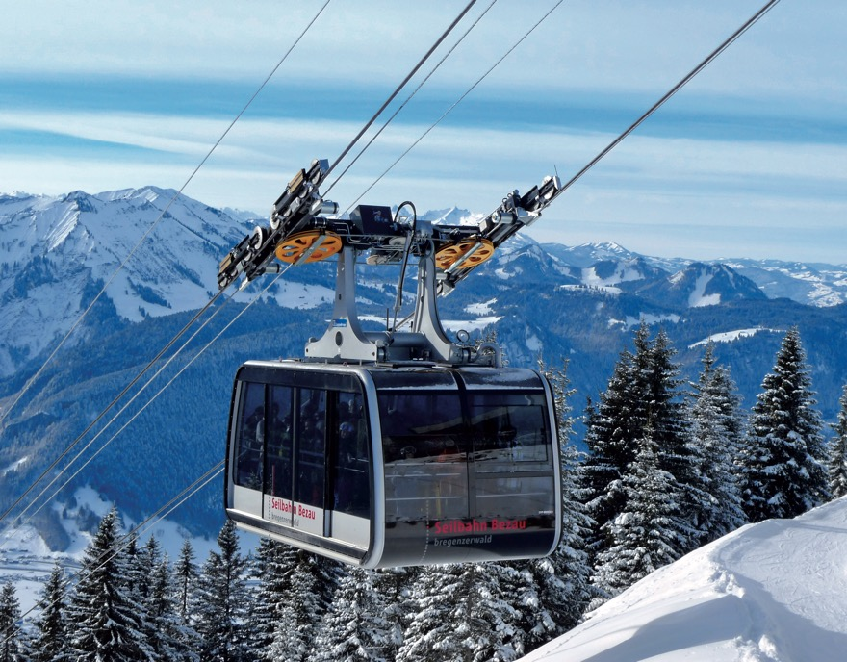
2.3 Funifor
2.3 Funifor
2 Tragseile
2 track ropes
2 Zugseile
2 haul ropes
2 mit Gehänge verbundene Laufwerke
2 carriages connected with hangers

Slide 9
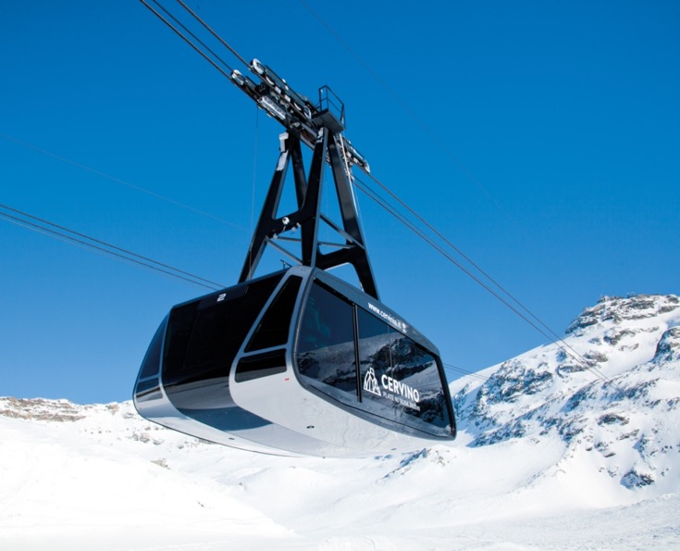
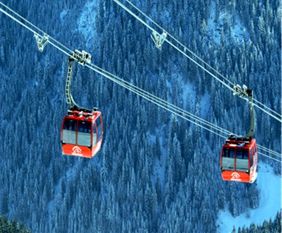
2.4 3S-Bahn und 2 Seil-Pendelbahn:
2.4 3S-ropeway and Bicable Aerial Ropeway
2 Tragseile
2 track ropes
1 Zugseil / bei 3S-Bahn umlaufendes Zugseil
1 haul rope/ with 3S systems circulating haul rope

Slide 10
⇨ durch Systemauslegung: Auswirkungen der Windeinflüsse möglichst gering
⇨ due to system design: wind impacts as low as possible
zunehmender Verfügbarkeit bei Wind
availability with increasing wind
konkrete Anlagenverhältnisse sind zu berücksichtigen
specific conditions of the installation are to be considered
Windgeschwindigkeit
Wind speed
Funitel, Funifor
Continuous Monocable Ropeway
Reversible Aerial Ropeway
3S-Ropeway
Funitel, Funifor

Slide 11
Weiters wurden bei verschiedenen Bahnsystemen viele Maßnahmen geschaffen, um die Verfügbarkeit bei widrigen Witterungsbedingungen zu erhöhen .
(Beispiele folgen)
Furthermore, on different ropeway systems were many measures taken to increase the availability under critical weather conditions.
(See the following examples)

Slide 12
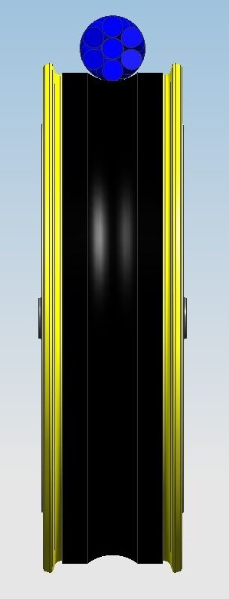
2.5 Einseilumlaufbahnen
2.5 Continuous Monocable Gondola
2.5.1 Wind
2.5.1 Wind
Seilauflagedruck auf Seilrollen
rope bearing pressure onto the sheaves
Rillentiefe in Seilrollen
groove depth in sheaves
Bordscheibenüberstand
side plate projection

Slide 13
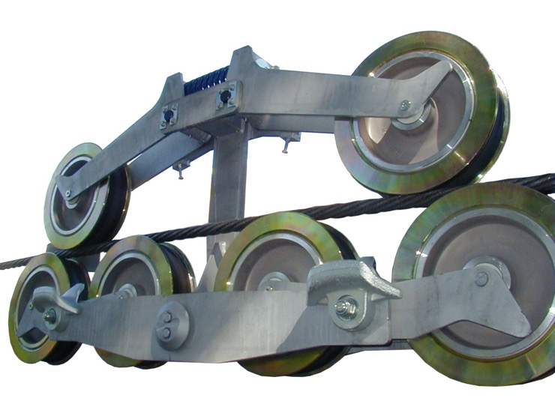
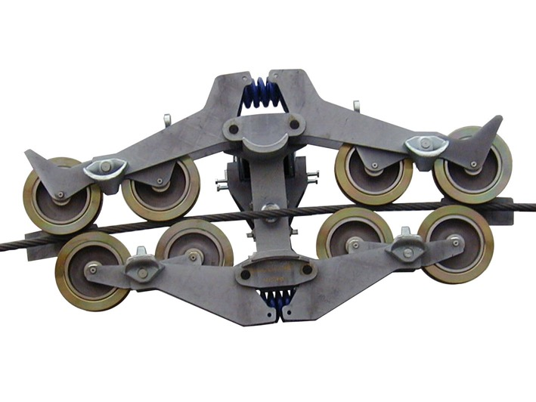
gefederte Gegenrollen auf Rollenbatterien
spring-mounted counter sheaves on sheave assemblies
Kombirollenbatterie
combined sheave assemblies

Slide 14
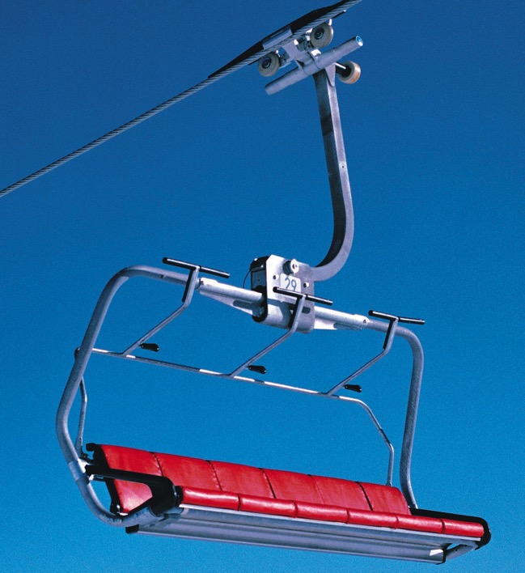
Konstruktion von Fahrzeugen mit geringem cw-Wert
construction of carriers with low drag coefficient
Sessel mit geringer Windangriffsfläche
chairs with small surfaces exposed to the wind

Slide 15
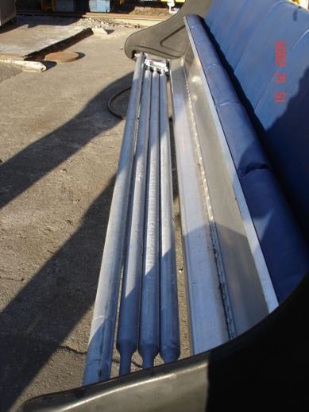
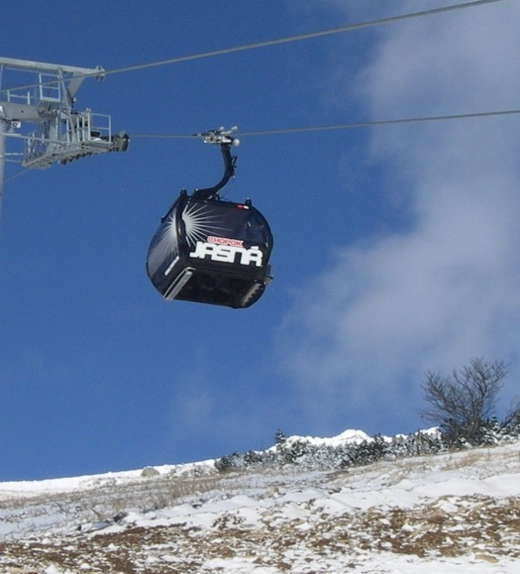
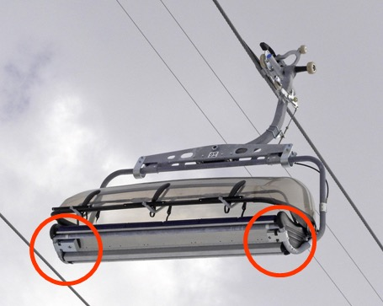
Zusatzmasse in Kabinen und Sesseln
additional weight in gondolas and on chairs

Slide 16
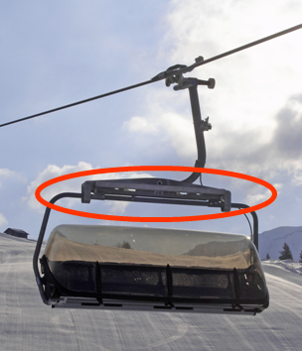
Pendeldämpfer am Sessel
swing dampeners on the chair
größere Spur auf der Strecke
wider gauge on the line

Slide 17
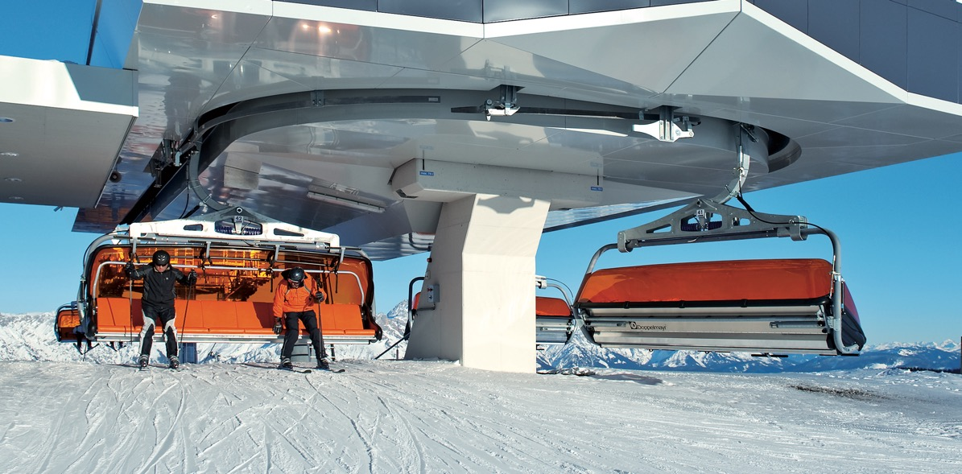
automatische Haubenschließung und Verriegelung bei leeren Sesseln
automatic closing and locking of the bubble on empty chairs
Schließschiene
closing rail

Slide 18
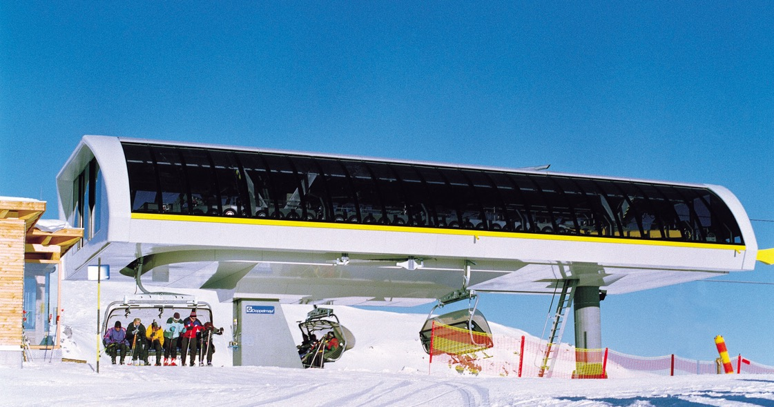
Anordnung Ein- und Ausstieg je nach Hauptwindrichtung ⇨ 90° Ausstieg
arrangement of entry and exit area according to wind direction ⇨ 90° exit

Slide 19
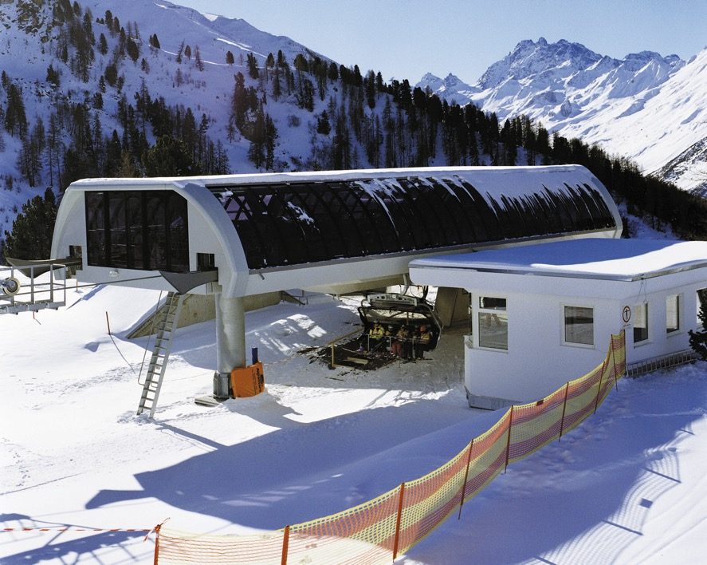
Anbringung von Schutzwänden,
Windzäunen
installation of protective walls,
wind nets

Slide 20
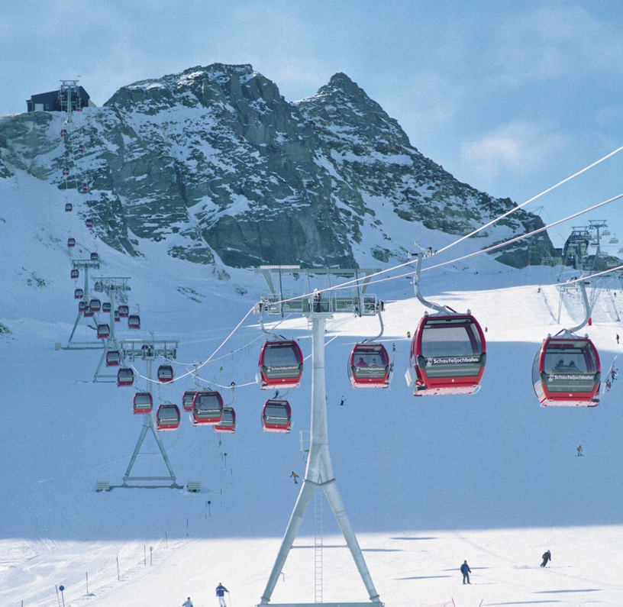
entsprechende Dimensionierung der
Streckenbauteile
corresponding dimensioning of the
line structure

Slide 21
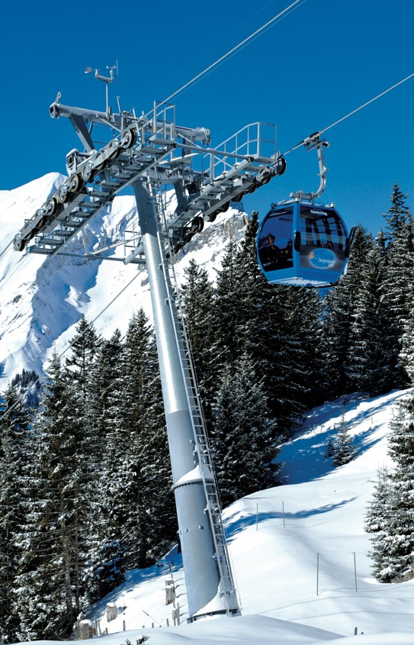
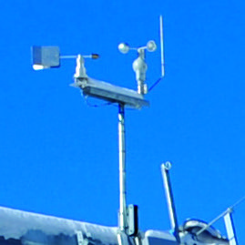
automatische Reduktion der
Fahrgeschwindigkeit bei Windalarm
automatic speed reduction in case of wind alarm

Slide 22
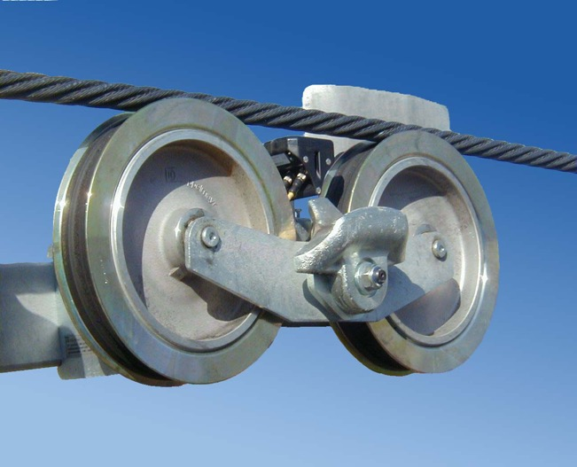
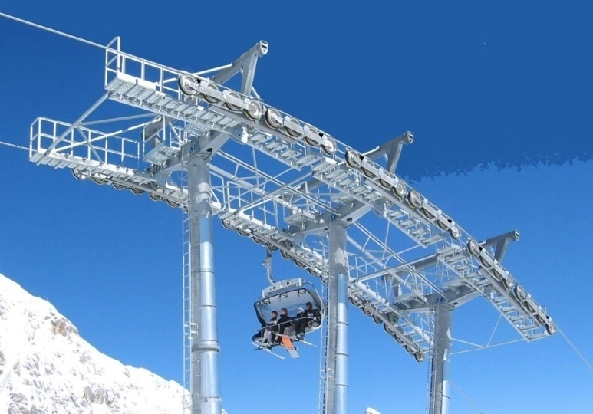
RPD-System (Überwachung der Seillage)
RPD-system (detection of the rope position)

Slide 23
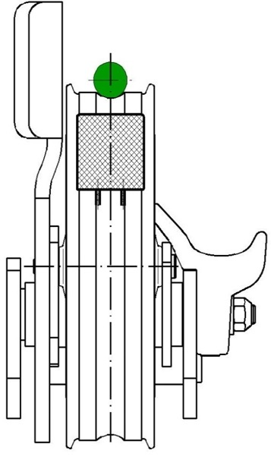
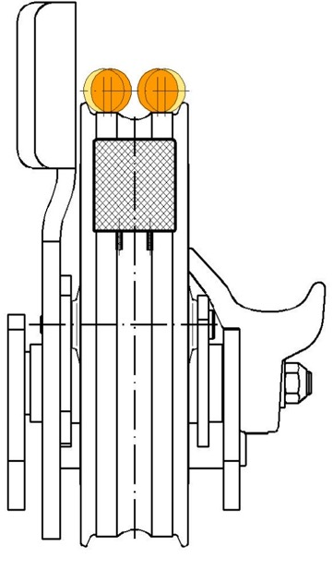
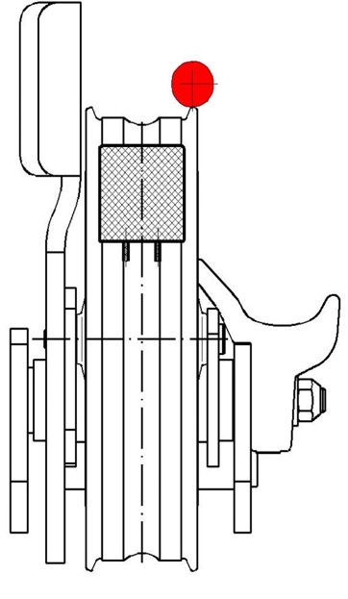
Normallage
Verlangsamung
Stopp
normal situation
slowing-down
stop

Slide 24
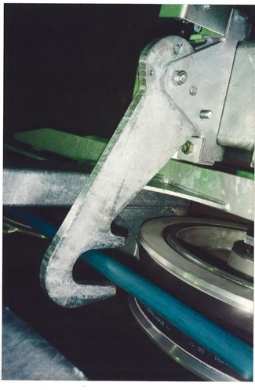
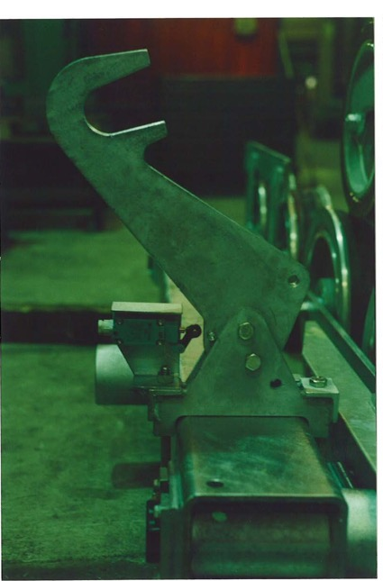
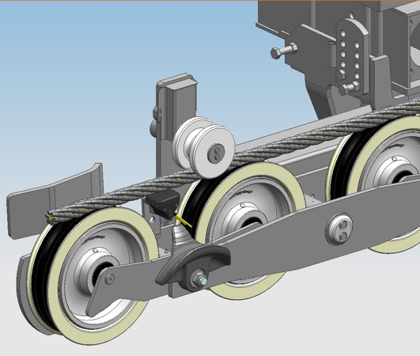
außer Betrieb Anbringen von Seilsicherungselemente
mounting of rope retaining elements when the installation is out of service

Slide 25
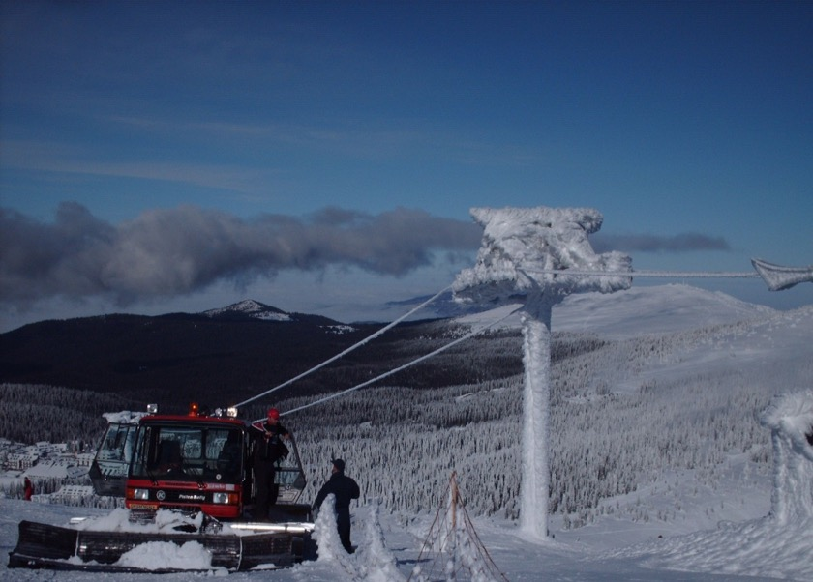
2.5.2 Eis und Schnee
2.5.2 Ice and snow
entsprechende Dimensionierung
(Streckenbauteile, Stationsbauteile)
suitable dimensioning
(line structure, station components)
unempfindliche Bauteilgestaltung
robust design of components

Slide 26
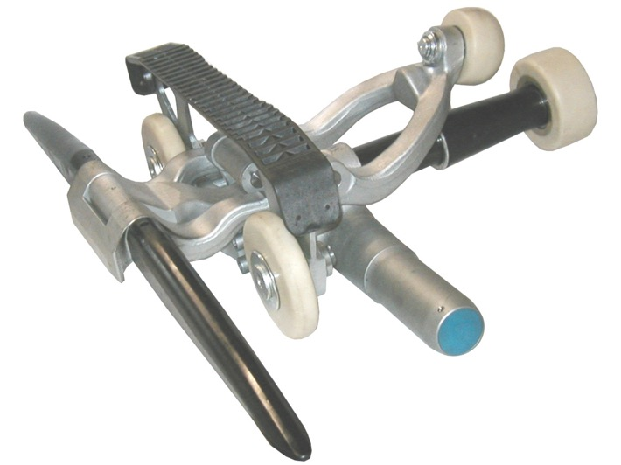
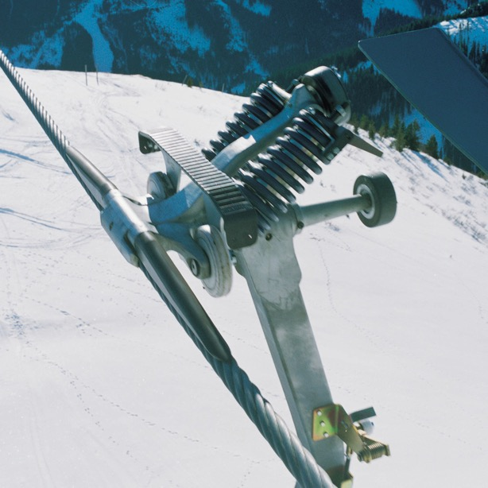
kompakte Klemmenausführung
compact grip design

Slide 27
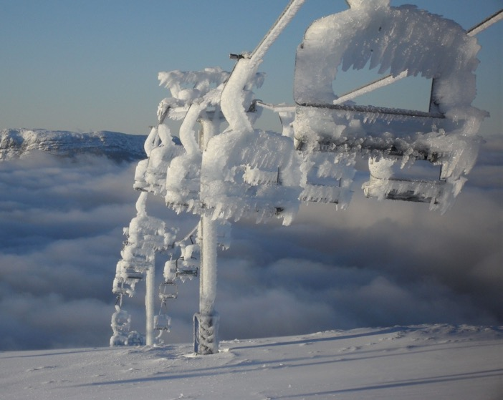
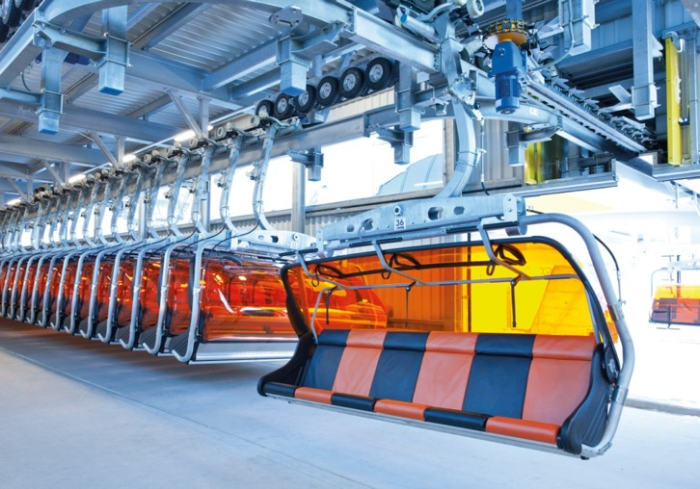
Garagierung der Fahrzeuge
parking of carriers
kuppelbare Anlagen
detachable installations

Slide 28
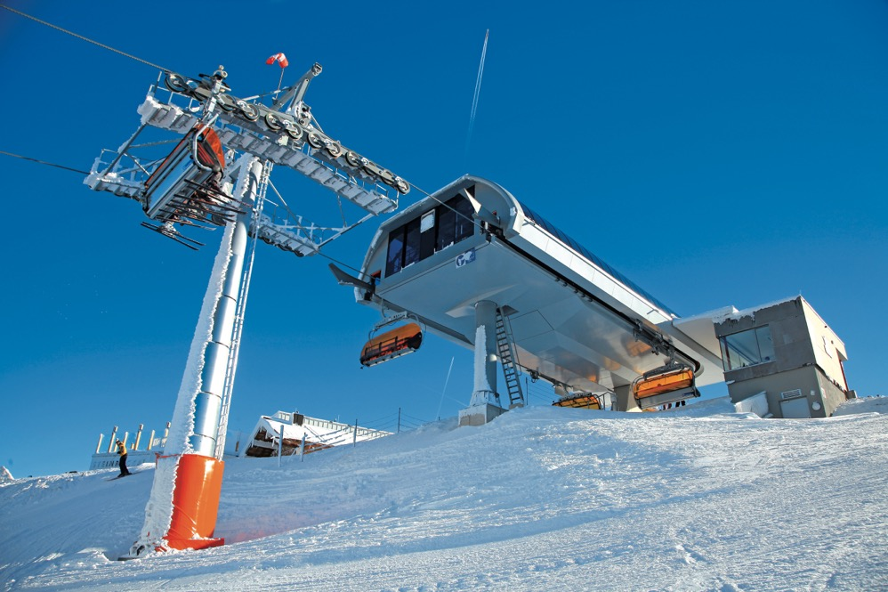
kompakte
Stationsverkleidung
compact station cladding
Wettertor bei der
Stationseinfahrt
air door on incoming side

Slide 29
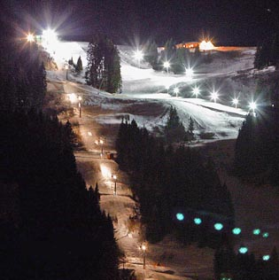
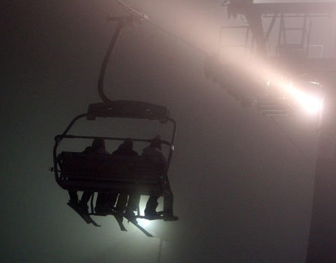
Fahren in der Nacht
night operation
Leerseilfahren
⇨ Eisansammlungen reduzieren
drive unloaded
⇨ reduce amassing of ice
Quelle: draufabfahren.de
merkur-online.de

Slide 30
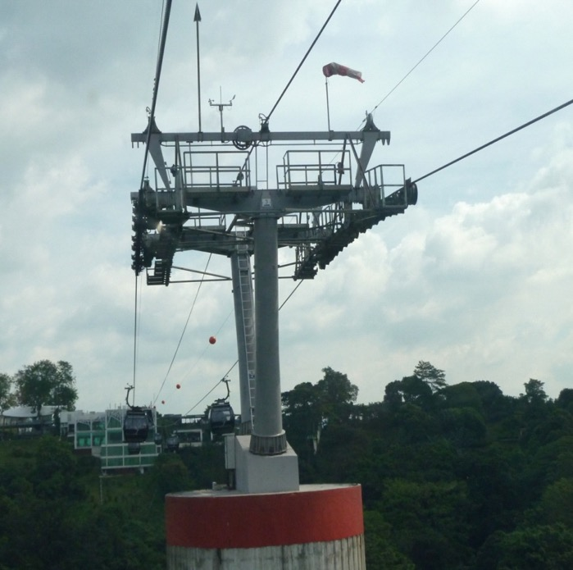
2.5.3 Blitz und Gewitter
2.5.3 Lightning and thunderstorm
Erdungssysteme
earthing systems
2.5.4 elektromagnetische Aufladungen
2.5.4 electromagnetic charges
Erdungssysteme
earthing systems

Slide 31
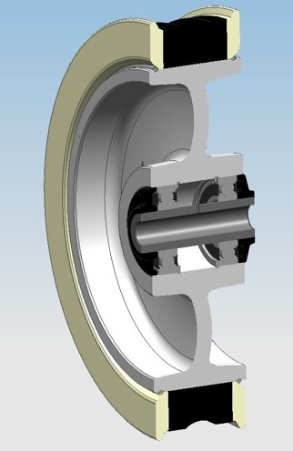
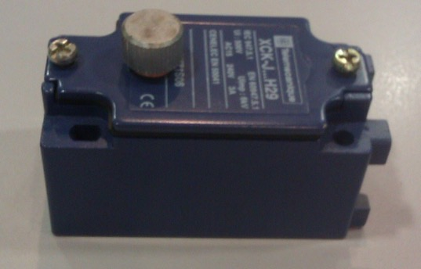
2.5.5 Feuchtigkeit
2.5.5 Moisture
Hohlräume vermeiden / füllen
avoid / fill cavities
Endschalter mit Belüftungsventil
limit switches with ventilation valve
Bruchstabschalter mit Polfett
break fork switches with conductive grease
Steuerungsschränke in trockene Räume
control cabinets in dry rooms

Slide 32
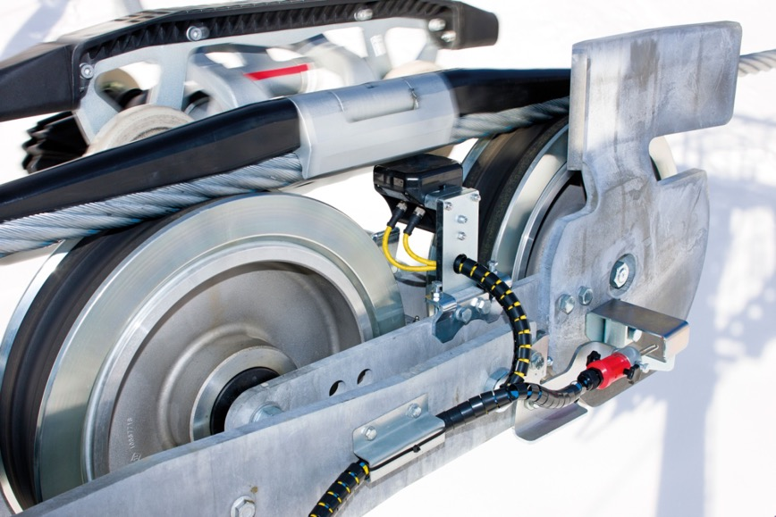
2.5.6 Ausfall von Sicherheitseinrichtungen
2.5.6 Failure of safety devices
2 Sicherheitskreise auf der Strecke
2 safety circuits on the line
Ausfall von einem Sicherheitskreis
Weiterfahrt möglich
failure of one safety circuit
⇨ possible to move on

Slide 33
2.5.7 Stillstand der Anlage – Bergefall
2.5.7 Standstill of the installation – case of rescue
Räumungskonzept - umfangreiche Maßnahmen
recovery concept - broad measures
ungewollter längerer Stillstand tritt nicht ein
bzw. bei Stillstand kurzfristige Problembehebung möglich
involuntary longer standstill will not occur
respectively: in case of a standstill a short-term
clearing of the problem is possible

Slide 34
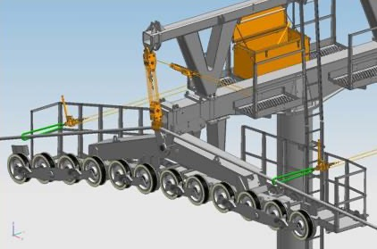
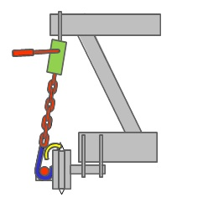
z.B. Maßnahmen Strecke
e.g. measures: line
RPD – Überwachung der Seillage
detection of the rope position
Werkzeuge und Ersatzteile auf Stützen
tools and spare parts on towers
Zugänglichkeit zu den Stützen
accessibility to the towers

Slide 35
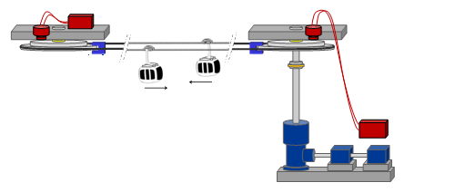
z.B. Maßnahmen: Station
e.g. measures: station
2. Notantrieb in der Umlenkstation
2. emergency drive in deflection station
2. Bremssystem in der Umlenkstation
2. break system in deflection station
Notlauflagerung der Seilscheiben
emergency bearing bullwheel

Slide 36
Viele der genannten Maßnahmen können analog nach entsprechender Anpassung auch auf andere Bahnsysteme angewendet werden.
Nachfolgend einige Beispiele die speziell systembezogen angewendet werden.
Many of the mentioned measures can analogously be transferred onto other ropeway systems after corresponding adjustment
following some examples for ropeway systems which are specially used system-related

Slide 37
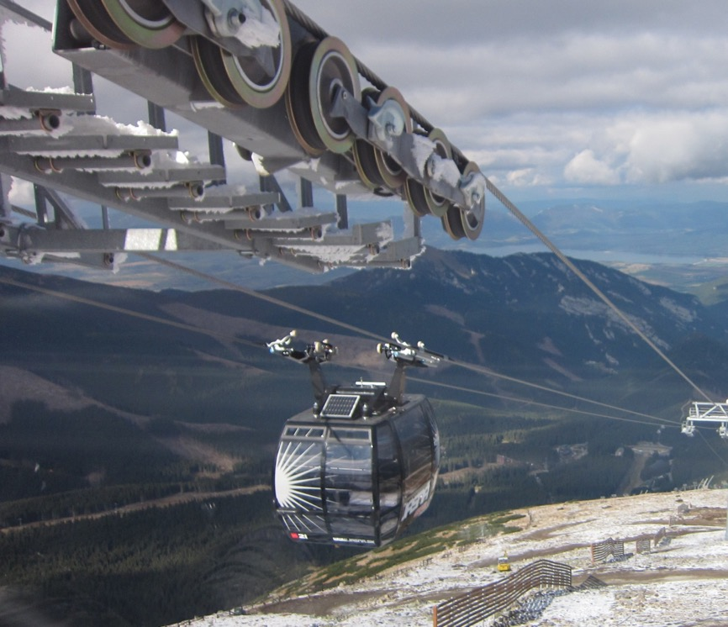
2.6 Funitel 2.6 Funitel 2.6.1 Wind 2.6.1 Wind
größere Bordscheiben-Ø
bei Seilrollen
sheaves with bigger
side plate diameters
große Längspendelungsfreiheit
broad longitudinal swing

Slide 38
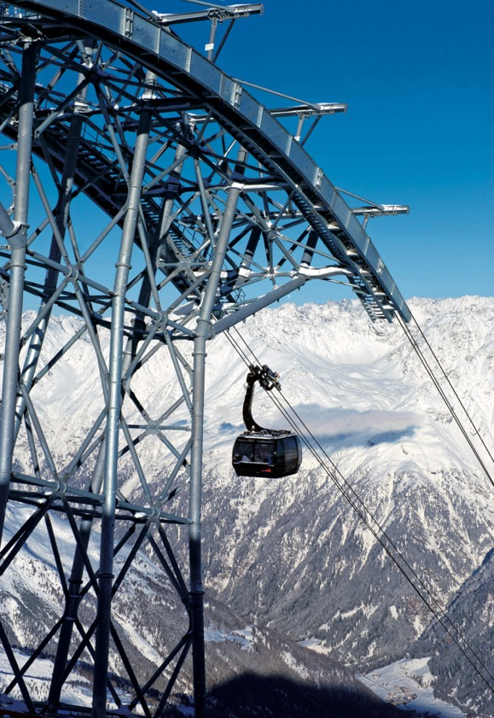
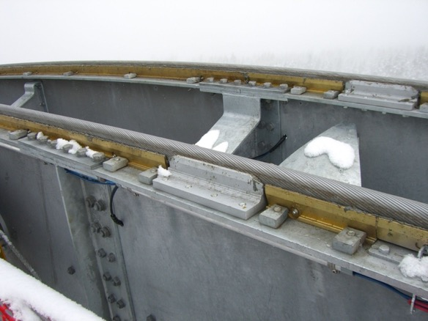
2.7 3S-System 2.7 3S-system 2.7.1 Wind 2.7.1 Wind
entsprechende Gestaltung der Auflageelemente
corresponding design of the bearing elements

Slide 39
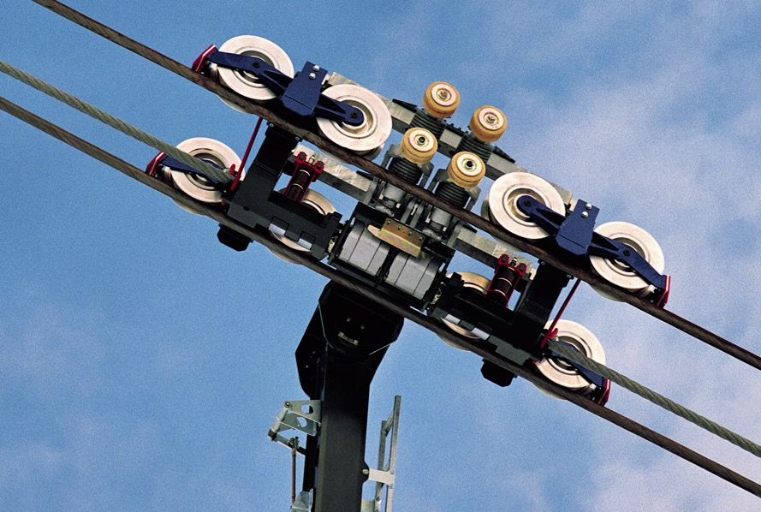
2.7.2 Eis und Schnee
2.7.2 Ice and snow
Anbringen von Eiskratzern an den Laufwerken
mounting of ice scrapers on carriages

Slide 40
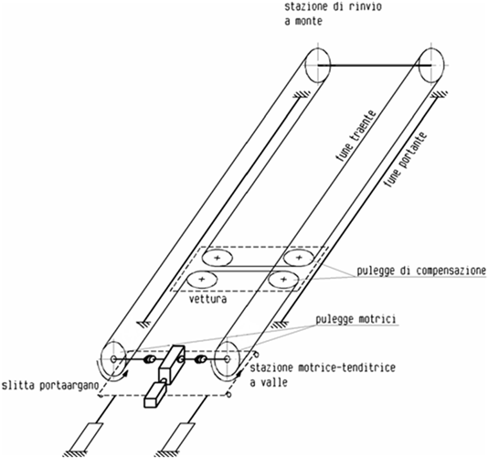
2.8 Funifor 2.8 Funifor 2.8.1 Ausfall von mechanischen Einrichtungen 2.8.1 Failure of mechanical devices
Anlage leerfahren mit eine Antriebsscheibe möglich,
falls eine Seilscheibe blockiert
possible recovery with only
one drive bullwheel, if one
bullwheel is blocked

Slide 41
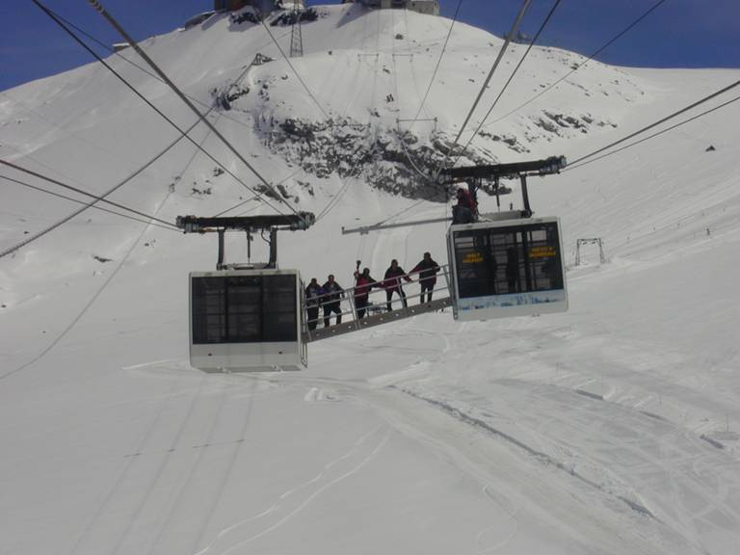
2.8.2 Bergung
2.8.2 Rescue
Kabinen können unabhängig
voneinander bewegt werden
gondolas can be moved independently
Überstieg von einer Gondel in
die andere möglich
exit from one gondola into
another possible

Slide 42
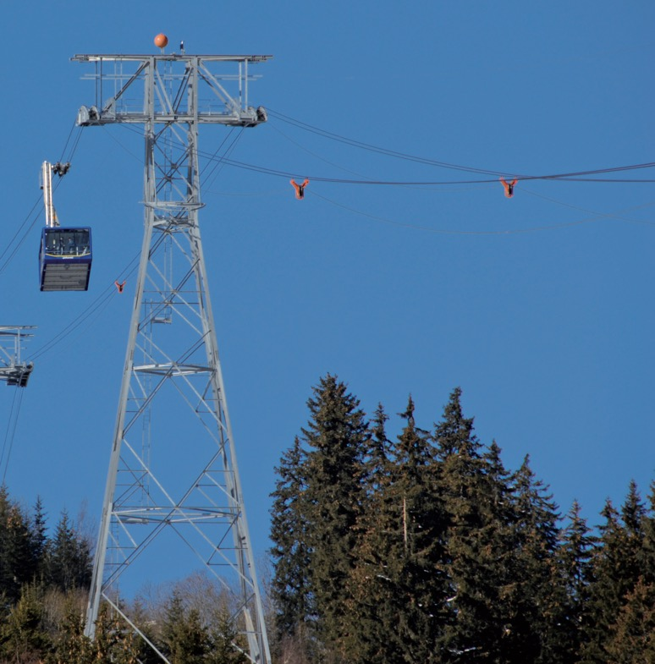
2.9 Pendelbahn 2.9 Reversible aerial ropeway 2.9.1 Wind 2.9.1 Wind
Auflagedruck und entsprechende
Ausführung der Tragseilführungselemente
bearing pressure and corresponding
design of the guiding elements of the track ropes
Auflagedruck des Zugseils und entsprechende
Anordnung und Ausführung der Seilreiter
bearing pressure of the haul rope and
corresponding arrangement and design of
the slack carriers

Slide 43
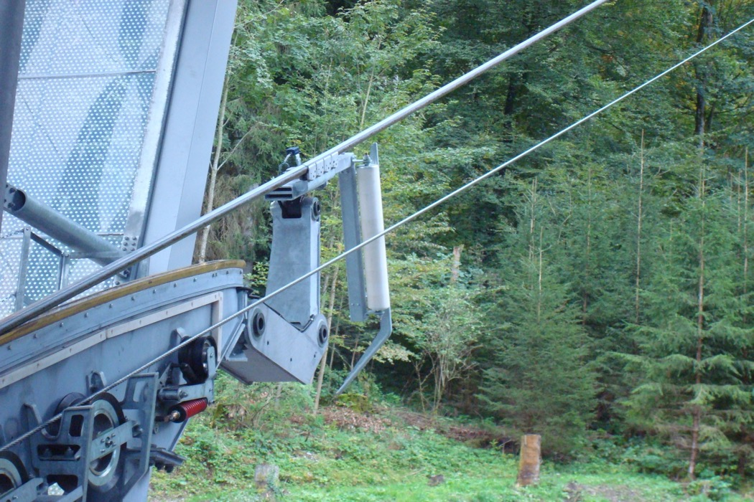
Befestigungsarme zur Lagestabilisierung der Tragseile
fixing arms to stabilize the position of the track ropes

Slide 44
große Masse des Fahrzeugs
und großer Schwerpunktabstand
zum Seil
great dimensions of the carrier
and great gravity distance to the
rope

Slide 45
2.10 Standseilbahn 2.10 Funicular Ropeway 2.10.1 Wind 2.10.1 Wind
Fahrzeugform
form of carrier
größere Spurbreiten
wider gauges

Slide 46
3. Zusammenfassung
3. Summary
Besonderheiten sind mit Herstellern abzuklären (Witterungsbedingungen, Nutzungsplan, Geologie,…)
consult the manufacturer for special features (weather conditions, utilization plan, geology,...)
Beobachtungen während des Betriebes durch Betreiber, Umsetzen von betrieblichen Maßnahmen
erforderlich (lokale Betriebserfahrungen, Betriebsanleitungen, Vorschriften,…)
control during operation by operators and implementation of operational measures is necessary
(local operation experience, operation instructions, regulations,...)
technische und betriebliche Maßnahmen ermöglichen es, den Erwartungen der Gäste auch bei widrigen
Witterungsbedingungen sehr weit entgegenzukommen
technical and operative measures make it possible to meet guest’s expectations very far under any weather condition

Slide 47
Betrieb von Seilbahnen unter außergewöhnlichen Umständen
Operation of ropeways under extraordinary conditions
Herausforderung für:
Challenge for:
Fahrgast
passenger
Betreiber
operator
Hersteller
manufacturer
Behörden
authorities
Quelle: sommerschi.com

Slide 48
Vielen Dank!
Thank you!
Bilder ohne Quellenangabe: betriebsintern

